Slide 1
brothers
David Bezalel Laoli 12111-3401 Prama Elly Daeli 12111-1290 Samuel Simanungkalit 12111-2236
Mempersembahkan
Lamp-U E-Blue

Slide 2
Latar belakang
Lamp-U Merupakan tugas yang kami buat karena keresahan kami saat harus repot menyalakan dan memadamkan lampu. Padahal terkadang kami sedang sibuk mengerjakan tugas atau asyik bermain game, bahkan mungkin lupa mematikan lampu rumah karena sudah terlambat berangkat ke kampus.
E-Blue Untuk tugas yang ini, kami terinspirasi dari Film Home Alone 3, yang tinggal di sebuah rumah yang semua kegiatan di rumahnya dapat dilakukan hanya dengan mengatakan keinginan kita pada sebuah remote.

Slide 3
Cara kerja (I)
Lamp-U Alat ini akan bekerja dengan berpatokan waktu yang sudah kita atur sebelumnya pada sebuah alat yang akan berhubungan langsung dengan power supply sehingga kita dapat menentukan lampu mana yang akan dinyalakan dan dipadamkan sesuai dengan kebutuhan user. Dan tentunya kita juga dapat menentukan pukul berapa lampu harus menyala dan padam.

Slide 4
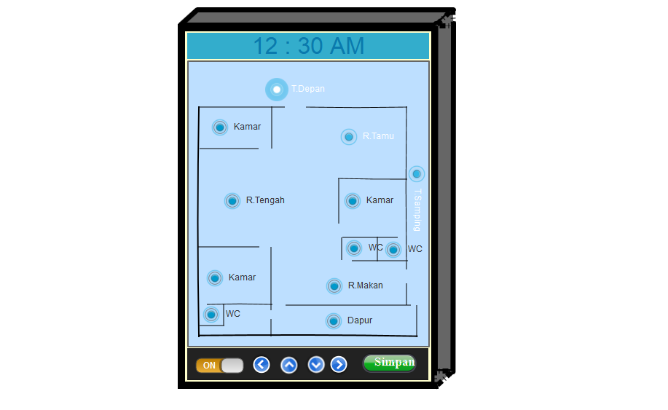
Saat lampu berwarna seperti ini, berarti kursor sedang di sini
Icon jika lampu diset on
Icon jika lampu diset off
Saat lampu tersebut sudah di-setting on, maka pilihan yang ada adalah off, dan begitu pula sebaliknya
Tombol untuk menyimpan pengaturan
Tombol navigasi

Slide 5
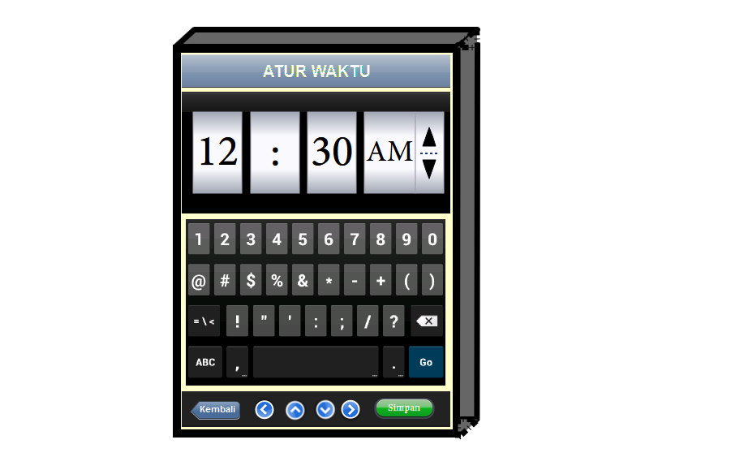
Tampilan untuk mengatur waktu lampu menyala dan padam
Tombol untuk mengatur waktu
Tombol simpan

Slide 6
Cara kerja (II)
E-Blue Alat ini bekerja dengan menghubungkan setiap alat dengan smartphone kita. Dengan smartphone yang sudah dilengkapi dengan software yang berisi list alat-alat elektronik yang sudah kita daftarkan sebelumnya, dengan pilihan on/off (on untuk menyalakan dan off untuk mematikan). Saat kita memilih on, maka smartphone kita akan mengirimkan sinyal kepada centerMachine dan nantinya centerMachine lah yang akan mengirimkan sinyal lagi kepada alat kecil yang sudah ditanamkan pada alat-alat elektronik (seperti chip) yang nantinya akan menjalankan tugas seperti sebuah alat penyambung dan pemutus arus.

Slide 7
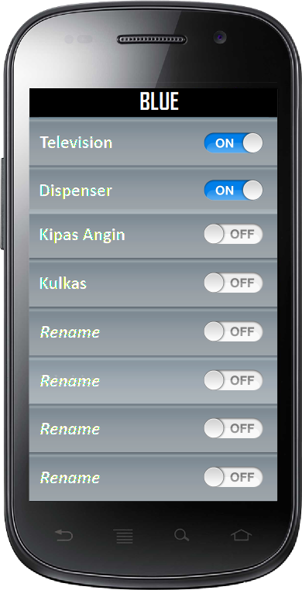
Menujukkan bahwa TV sedang hidup
Saat sebuah alat elektronik kita tanamkan chip seperti yang sudah dijelaskan tadi, maka akan langsung terdaftar dalam software ini
Menujukkan bahwa Kulkas sedang tidak beroperasi
Untuk mengubah keadaan alat elektronik, maka tinggal geser tombol off/on ke kanan atau ke kiri

Slide 8
User requirements
User kami jelas memerlukan alat-alat elektronik yang menggunakan teknologi pengaturan remote seperti TV, AC (pendingin ruangan), kipas angin dll;
Smartphone dan kemampuan untuk menggunakan smartphone.

Slide 9
System requirements
Operating System : Android, Windows Phone;
Koneksi bluetooth yang akan menghubungkan setiap smartphone dengan centerMachine yang nantinya akan terhubung lagi dengan alat-alat elektronik;
Data base alat-alat elektronik yang kita punya dengan alat-alat elektronik yang sudah menggunakan teknologi pengaturan remote.

Slide 10
Functional requirements (I)
Tampilan awal. Fitur ini merupakan tampilan awal ketika user membuka aplikasi kami. Isinya adalah list dari alat-alat elektronik yang telah kita daftarkan sebelumnya.
Fitur on/off Fitur ini adalah fitur wajib yang harus dimiliki oleh setiap alat-alat elektronik. Fitur ini memiliki 2 pengaturan saja, yaitu on (menyalakan alat) dan off (mematikan alat).

Slide 11
Functional requirements (II)
Fitur Khusus Fitur ini juga dimiliki oleh setiap alat-alat elektronik. Hanya saja content dari setiap alat elektronik pasti berbeda. Misalnya TV memiliki fitur untuk mengganti channel sementara AC dan kipas angin tidak. Kemudian Kipas Angin juga memiliki fitur swing, sementara alat-alat lain tidak mungkin meiliki fitur tersebut.

Slide 12
Prioritas functional requirements
Karena setiap bagian yang telah kami jelaskan diawal tadi berhubungan satu dengan yang lain, dan aplikasi ini tidak mungkin bisa bekerja bila salah satu functional requirements tersebut tidak ada, maka untuk ketiga bagian functional requirements tersebut kami memberikan point yang sama yaitu 10, atau dengan kata lain fitur ini sangat penting.

Slide 13
Asumsi setiap anggota kelompok (I)
David Bezalel Laoli - Tampilan Awal : 5 hari - Fitur On/Off : 5 hari - Fitur Khusus : 8 hari
Prama Elly Daeli - Tampilan Awal : 8 hari - Fitur On/Off : 5 hari - Fitur Khusus : 13 hari

Slide 14
Asumsi setiap anggota kelompok (II)
Samuel Simanungkalit - Tampilan Awal : 8 hari - Fitur On/Off : 5 hari - Fitur Khusus : 13 hari

Slide 15
Iteration planning
Tampilan Awal
Waktu 5 hari
Fitur On/Off
Waktu 5 hari
Tampilan Khusus
Waktu 40 hari

Slide 16
System engineering (I)
Data Architecture
Data Fitur dari setiap alat
Data Alat Elektronik
Data Alat Elektronik

Slide 17
System engineering (II)
Application Architecture
User
Tampilan/ Desgin Software
Sistem DataBase Alat Elektronik
Sitem Digital Alat Elektronik
CenterMachine

Slide 18
System engineering (III)
Technologi Architecture
User
Sistem DataBase Aplikasi
Sistem DataBase Alat Elektronik
Bluetooth

Slide 19
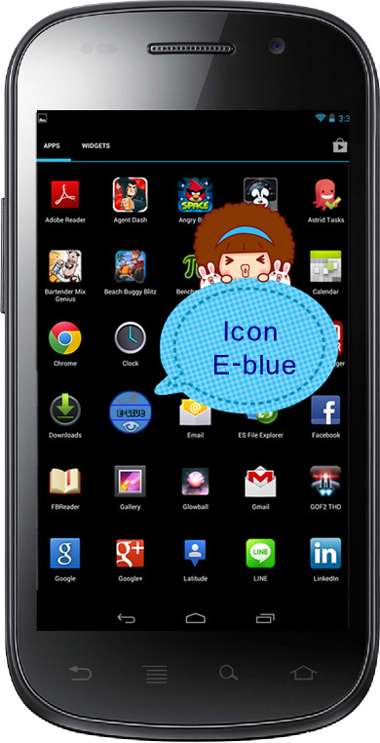
User Interface (I)
Tampilan Icon

Slide 20
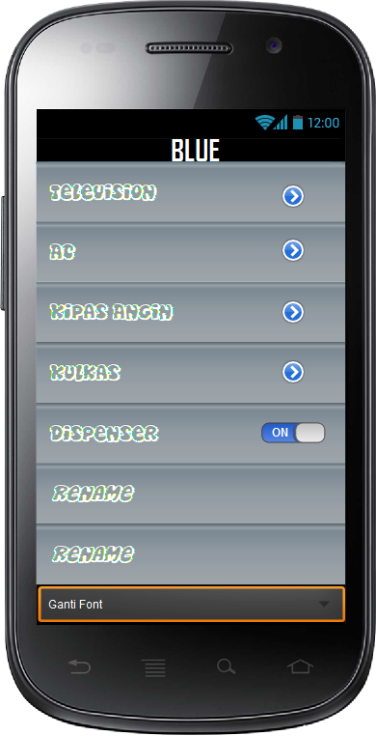
User Interface (II)
Tampilan Awal

Slide 21
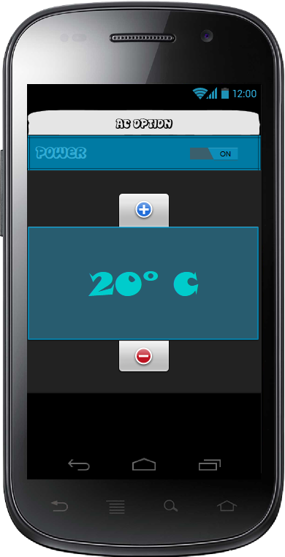
User Interface (III)
Tampilan AC OPTION

Slide 22
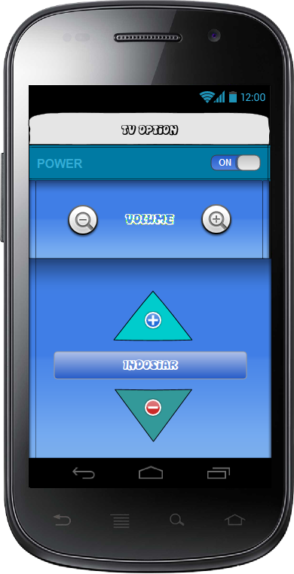
User Interface (IV)
Tampilan TV OPTION

Slide 23
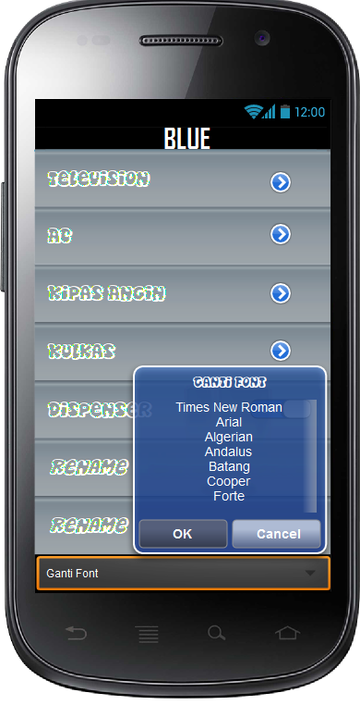
User Interface (V)
Tampilan Saat Ganti FONT

Slide 24

Logo brothers

